Slide 1

14-Дәріс. Гормондар-организмнің өсуі мен дамуының реттелуі.
Балалардың жыныстық дамуын бағалау. Балалардың тамақтану ерекшеліктері.

Slide 2
Жоспар
Кіріспе
Негізгі бөлім
1.Организмнің өсуі мен дамуы
2.Балалардың жыныстық жетілуі
3.Балалардың тамақтану ерекшеліктері
Қорытынды
Пайдаланылған әдебиеттер

Slide 3
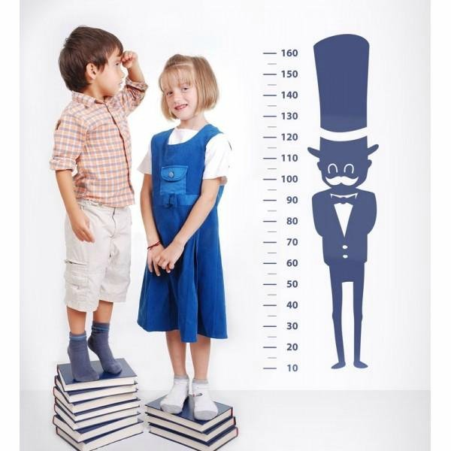
Балалар мен жастардың организмі үнемі өсіп дамуда болады. Организмдегі клеткалардың саны мен салмағының ұлғаюына байланысты дене көрсеткіштерін өсу деп атайды. Организмнің негізгі үш дене көрсеткіші бар: бойы, салмағы және кеуде шеңбері.

Slide 4
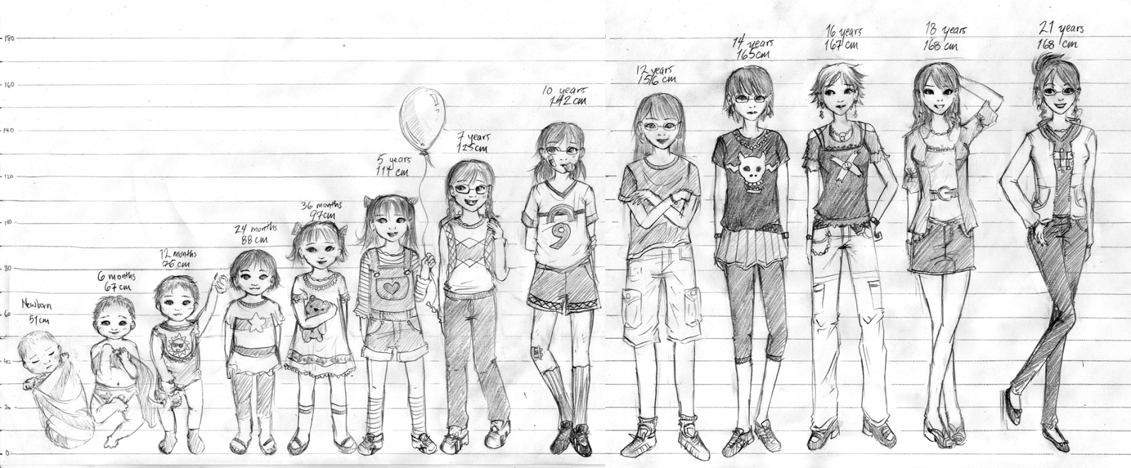
Даму – сапалық көрсеткіш. Организмнің дамуы дегеніміз ұлпалардың жекешеленіп белгілі бір қызмет атқаруға бейімделуі, организм мен оның жеке мүшелерінің қызметінің артуы, баланың ақыл-ой өрістерінің молаюы. Организмнің дамуы екі түрлі болады: физикалық және функциялық.

Slide 5

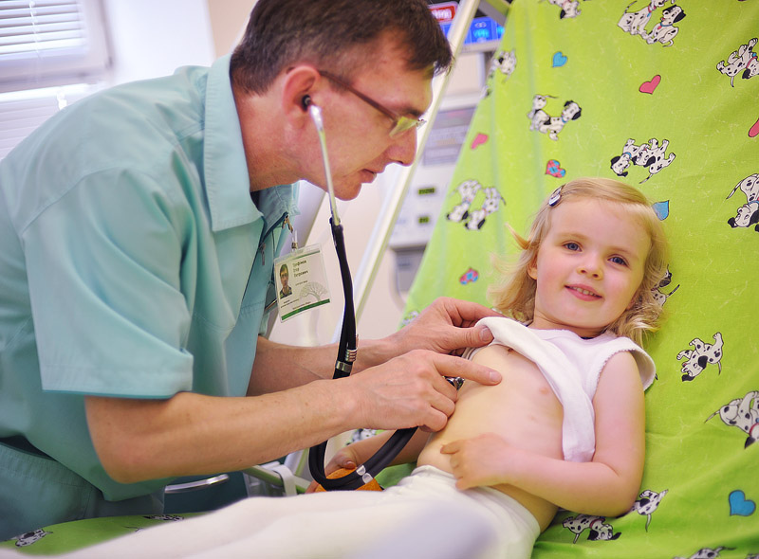
Физикалық дамудың көрсеткіштері барлық мүшелерге бірдей: мүшенің ұзындығы, ені, тереңдігі, көлемі, аумағы, салмағы | Функциялық дамудың көрсеткіштері мүшенің атқаратын қызметіне байланысты әртүрлі. Мысалы, жүректің функциялық дамуын анықтау үшін оның систолалық немесе минутық көлемін өлшейді.

Slide 6
Өсу мен дамудың барлық адамдарға ортақ бірнеше заңдылықтары бар:
1. Өсу мен даму гетерохронды болады, яғни үнемі біркелкі болмайды. Өсу мен даму адам өмірінде бірде жылдамданып, бірде баяуланады. Тіпті бір жылдың ішінде бойдың өсуі бірдей емес: бала жазда тез, қыста нашар немесе түнде бойы көбірек, күндіз аз өседі.
2. Мүшелер мен мүшелер жүйелерінің өсу мен даму қарқыны әртүрлі. Баланың алғашқы жылында миы тез өседі, 7 жасқа жеткенше оның миы ересек адамның миының 80-90% шамасында болады. Ал лимфа ұлпаларының өсіп дамуы 10-12 жаста күшейеді, жыныс мүшелерінің өсіп жетілуі 12 жастан әрі қарай болады.

Slide 7
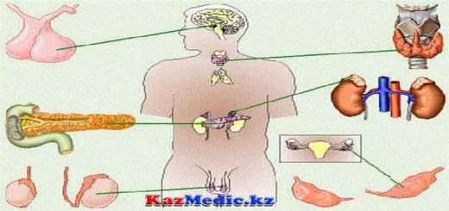
3. Өсу мен даму баланың жынысына байланысты. Жыныстық жетілу қыздарда 9-10 жаста, ұлдарда 10-11 жаста басталады да жынысына сай бойжеткендерде 16-18 және жігіттерде 18-20 жаста толық жетіледі. Жыныстық жетілгенге дейін ер баланың антропометрлік көрсеткіштері қыздардан жоғары болса, жыныстық жетілу басталған кезде, керісінше қыздардың салмағы, бойы, кеуде шеңбері анағұрлым жоғары болады. 15 жастан әрі қарай ер балалар тез өсіп жетіледі де олардың көрсеткіштері қайтадан қыздардан жоғары болады.

Slide 8
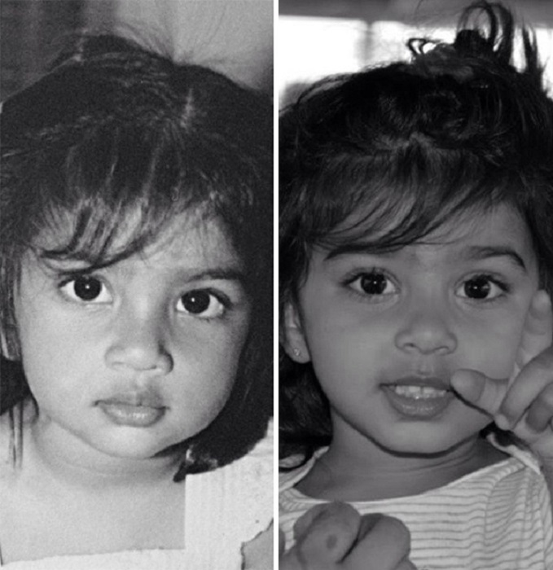
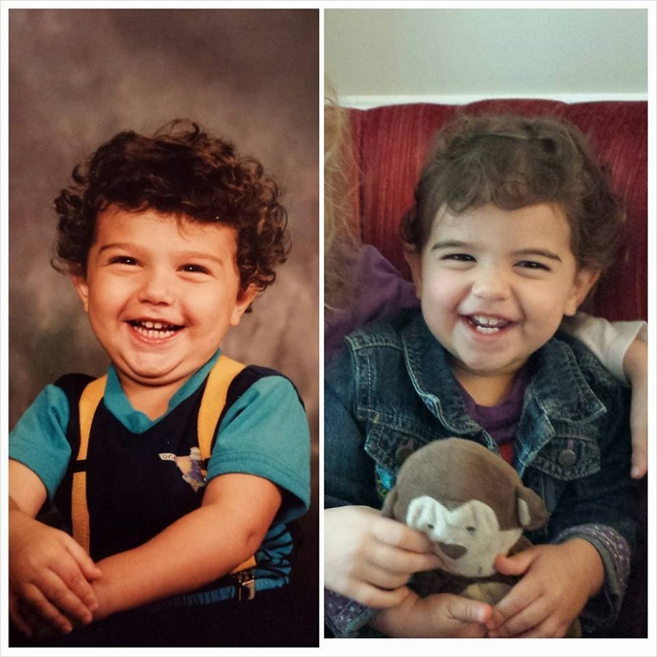
4. Өсу мен дамудың тұқым қуалау қасиеттері мен сыртқы ортаның жағдайларына тәуелділігі. Организмнің өсу және даму қарқыны, жыныстық деморфизм және жеке мүшелер мен мүшелер жүйесінің жетілуі тұқым қуалау қасиеттеріне байланысты. Дегенмен олар сыртқы ортаның жағдайына байланысты ауытқуы мүмкін.

Slide 9

5. Өсу мен дамудың акселерациясы. Акселерациядегеніміз өсу мен дамудың қарқынды жүруі. Яғни, қазіргі балалар мен жастардың белгілі бір мерзімінде олардың ата-аналарының сол жасындағы денесінен ірі болып, ерте жетілуін айтады.

Slide 10
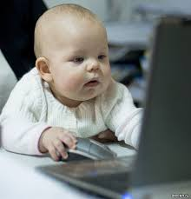
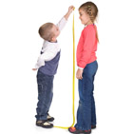
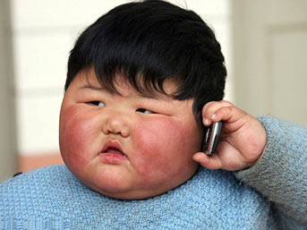
Өсу мен дамудың акселерациясының бірнеше белгілері бар:
- жаңа туған нәрестелердің ірі болуы;
- белгілі бір жас мерзімінде балалар мен жастардың денесінің ірі болуы;
-ерте жыныстық жетілу;
-баланың сүйегінің ерте қатаюы;
-бойдың өсуінің ерте тоқтауы.

Slide 11
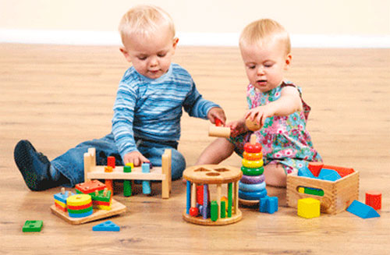


Өсу қарқыны адам өмірінде үш рет күшейеді: 1) туғаннан 3 жасқа дейін; 2) 3-7 жас аралығы; 3) жыныстық жетілу кезеңінде.

Slide 12

Жыныстық пісіп-жетілу кезеңі
Жыныстық пісіп-жетілу кезеңінің ұзықтығы 10 жылға таяу, осы мерзімде жүйелі түрде қыз баланың дене бітімінің және жыныстық дамуы жүреді. 18-20 жасқа қарай қыз бала дене бітімі жағынан, жыныстық және әлеуметтік толығады және өмірге бала әкелу қызметін жүзеге асыруға дайын болады.

Slide 13
Жыныстық пісіп-жетілу кезеңі 7-8 жастан басталады және 3 кезеңге бөлінеді.
Бірінші кезең – препубертатты (7 жастан 9 жасқа дейін) – мидің гипоталамиялық құрылысының пісіп-жетіле бастауымен, әр 5-7 күн сайын ациклдік тәртіпте гонодотропиннің (ГТ) бөлінуімен сипатталады. | Екінші кезең - пубертаттың бірінші фазасы (10-13 жас). Бұл кезеңде тәуліктік жүйеліліктің қалыптасуы және ГТ өнімінің артуы, аналық безде эстрогендердің өндірілуі өседі. | Үшінші кезең – пубертаттың екінші фазасы (14-17 жас). Толыққанды екіфазалы овуляторлы етеккірлі жүйесі бар гипаталамо-гипофизарлы жүйе қызметінің репродуктивті түрі қалыптасады және бекітіледі.

Slide 14
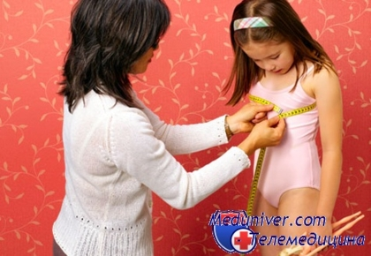
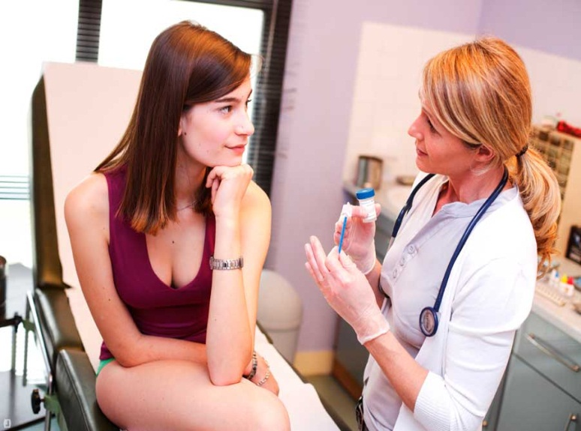
Жыныстық дамудың дұрыстығын бағалау үшін екіншілікті жыныс белгілерінің пайда болу уақыты мен бірізділігін, жыныс белгілері мен жыныс мүшелерінің даму деңгейін есепке алу қажет.
9-10 жаста сүт бездерінің – гиперемия және төс ұшы ареолы дақтарының алғашқы белгілері пайда бола бастайды. Сүт бездерінің пайда болу жасы (10-11 жас) телархе деп аталады. Ол түктердің ұмада пайда болу жасына (10-11 жас) – пубархе және қолтық асты ойықта пайда болу жасына (11-12 жас) – адренархеге ұлғасады. Денесінің және дене салмағының ұлғаюы 9-10 жастан басталады және бір жыл ішінде максимумға (1 жыл ішінде +10 см және +12 кг дейін) – менархеге жетеді.

Slide 15
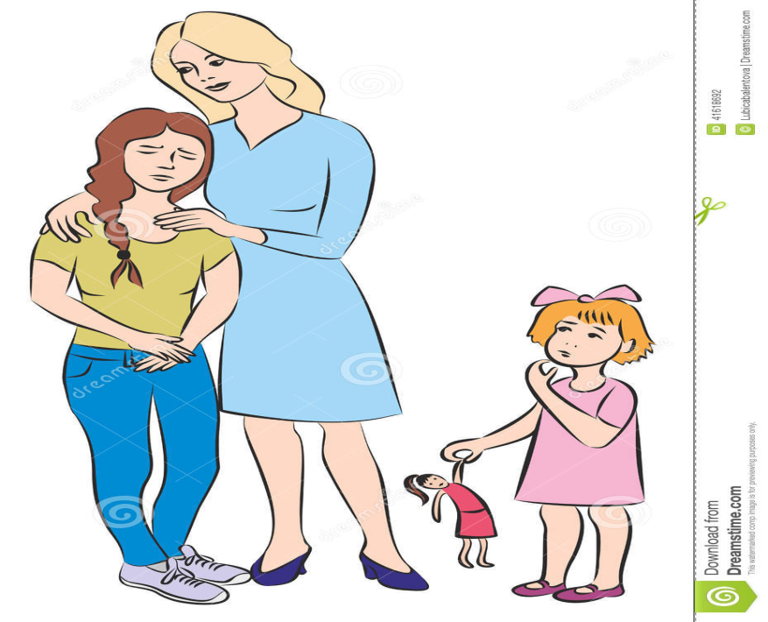

11-12 жаста ішкі жыныс мүшелерінің, сүт бездерінің өсуі мен дамуы, жамбас сүйектерінің ұлғаюы басталады. Алғашқы етеккір – менархе 12-13 жаста пайда болады. 13-14 жаста алғашқы овулярлы циклдер пайда болады. 15-17 жаста қыз бала денесінің өсуі тоқтап, әйелдік дене бітімі қалыптасады және репродуктивті жүйе қызметінің ересек түрі бекітіледі.

Slide 16
Жыныстық пісіп-жетілу кезеңі - әйел өмірінің анағұрлым лабильді кезеңі, себебі ағзаның қалыптаспаған репродуктивті жүйесі жағымсыз сыртқы және ішкі факторларға өте сезімтал болып келеді.
Жыныстық пісіп-жетілу кезеңі барысында баланы толыққанды үйлестірілген тағаммен, оқу мен демалыстың, күш салмағы мен интеллектуалдық үстеменің тиімді тәртібімен қамтамасыз етілуі тиіс. 10-12 жаста қыз баланы оның жаңа жағдайына дайындау, жыныстық даму туралы айту қажет. Алғашқы етеккірден кейін өзін ұстау ережесін түсіндіру керек. Етеккір кезінде дене еңбегін шектеп, қосымша демалыс қосқан дұрыс. Бұл күндері қыз балалар арнайы гигиеналық төсемдер қолдануы керек, ал тампондармен гинекологтың ұсынысы бойынша ғана қолданған дұрыс. Гигиеналық шаралар күнделікті міндетті түрдегі сумен байланысты шаралардан тұрады: әр кеш сайын ұйқыға кетер алдында міндетті түрде сыртқы жыныс мүшелері мен қолтық асты ойықтарын сабынмен жуу керек, себебі осы аймақтарға гормондар белсенді әсер етеді.

Slide 17
Жыныстық жетілу кезеңінде ұл-қыздарға әсер ететін өзгерістер
бой өсіп, салмақ қосылып, бұлшық еттер дамиды
жыныс мүшелері өсіп, тұқым жаю қабілетіне ие болады
дауыс жуандайды
терідегі май бездер белсендірек істей бастағаны себепті бетке безеулер қаптап кетуі мүмкін
тер бездері дамиды
қолтық асты және қасаға түгі өсе бастайды
көңіл-күй жиі-жиі өзгеріп тұруы мүмкін
қарсы жынысқа тартатын күшті сезіле бастайды

Slide 18
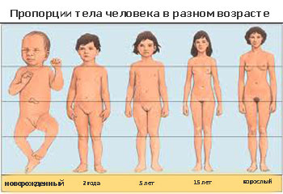

Slide 19
Қыздарға әсер ететін өзгерістер
емшек өсіп, емшек ұштары ілгері созыла бастайды, бұл ауыртпалы болуы мүмкін
сандары жұмырланады
жыныс мүшелері дамып, аналық бездері аналық жасушаларды өндіріп шығара бастайды
жыныстық жетілудің соңғы сатысында етеккір басталады

Slide 20
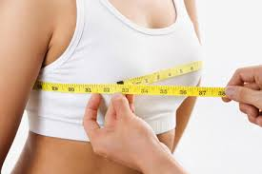

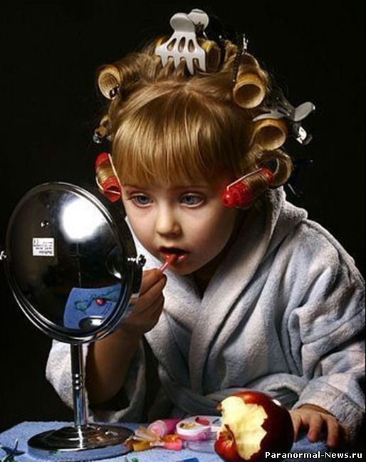


Slide 21
Ұл балаларға әсер ететін өзгерістер
кеуде мен иықтары дамиды
бетке сақал-мұрт өсе бастайды, кеудеде кейде түк пайда болуы мүмкін
аталық жыныс мүшесі мен аталық бездері ісіп, үлкейеді; аталық бездер ұмаға түсіп, сперматозоидтарды өндіріп шығара бастайды
аталық жыныс мүшесінің қан тамырлары қанға толғаны себепті эрекция, яни аталық жыныс мушесінің қатаюы жиі-жиі және күтпеген жерде пайда болады
кейде ұйықтап жатқанда аталық жыныс мүшесі
қатайып, шәуһеттің шашырауы пайда болуы мүмкін

Slide 22
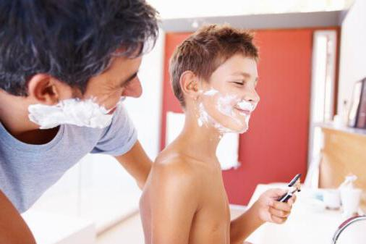
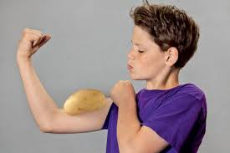


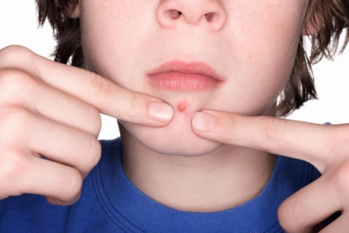

Slide 23
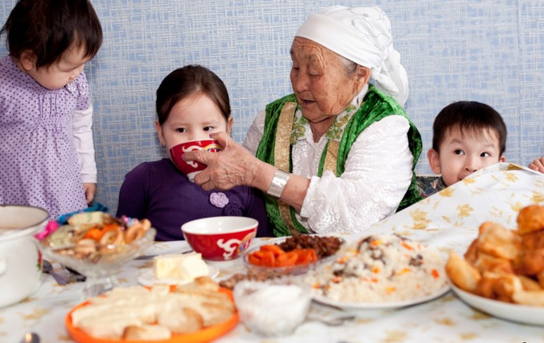
Балалар мен жасөспірімдердің тамақтану ерекшеліктері
Балалар мен жасөспірімдердің дұрыс тамақтану жүйесін ұйымдастыру олардың денсаулығын нығайтып, дене және ой қабілетінің дамуына мүмкіндік береді, еңбек ету мен сабақ үлгеру қабілетін артырады. Егер тамақтану дұрыс ұйымдастырылмаса, тиімсіз, яғни жеткіліксіз болса, организмде метаболизм, зат алмасу бұзылып, оның айналадағы ортаның зиянды әсеріне және әртүрлі жұқпалы ауруларға қарсы тұрарлық қабілеті төмендейді.

Slide 24
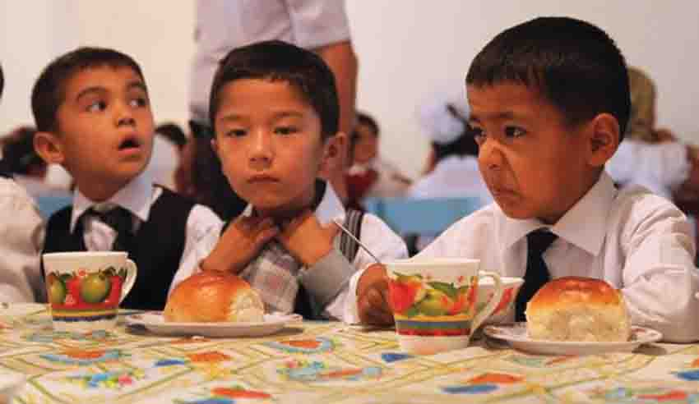
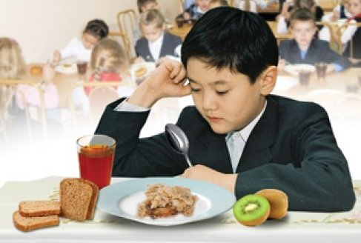
Балалардың тамақтануының үлкендерге қарағанда, едәуір айырмасы болады. Үлкендерге тамақ организмдегі тіршілік процестерін қолдану үшін, әртүрлі жұмыстарға жұмсалған күш қуатты қалпына келтіру үшін қажет болса, өсіп келе жатқан жас организмге тек өмірлік процестерді ғана қолдану үшін емес, сонымен бірге бүкіл организмнің өсу, даму, қалыптасу процесіне қажет. Соңғы жылдары ақпарат ағынының көбейгеніне, жиі қосымша жүктемелердің берілуімен мектеп бағдарламаларының қиындағанына байланысты айтарлықтай өскен ақыл-ой мен денеге күш салу қазіргі балаларға тамақтану тәртібін құруда жауапты қадағалау қажеттілігіне әкеледі. Дұрыс берілмеген жүктемелер мен үйлестірілмеген тағам денсаулықтың нашарлауы мен созылмалы аурулардың асқынуына әкеп соғады.

Slide 25
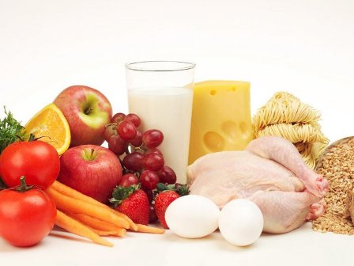
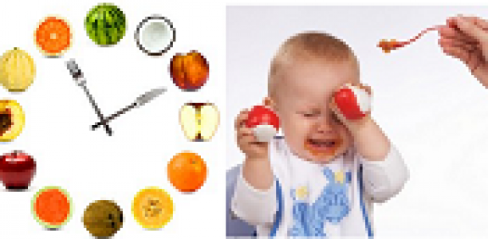
Мектепте ыстық тамақ ішетін оқушылар аз шаршайды және мектеп жүктемесін оңай орындайды. Уақытылы тамақтану, тамақтану мерзімін сақтау – бұл, ас қорыту жүйесі ауруының алдын алу болып табылады. Мектеп оқушыларына таңғы ас міндетті түрде болуы керек. Таңертең алдағы жұмсалатын энергияны қамтамасыз ету үшін жеткіліксіз мөлшерде тамақ өнімдері мен калориясы бар ыстық тағам сүзбе пісірмесі, сүт ботқасы немесе етті тағам ұсынылуы қажет. Түскі ас біріншіден ыстық тағамнан, гарнирмен етті немесе балық өнімдері, ең жақсысы көкөністен болуы керек. Тиімді тамақтану балалар мен жасөспірімдердің жасына қарай организмнің негізгі нәрлі заттарды қажетсінуін және олардың ара қатынасын ескере отырып ұйымдастырылуы қажет.

Slide 26


Slide 27
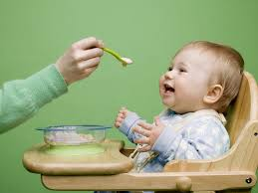
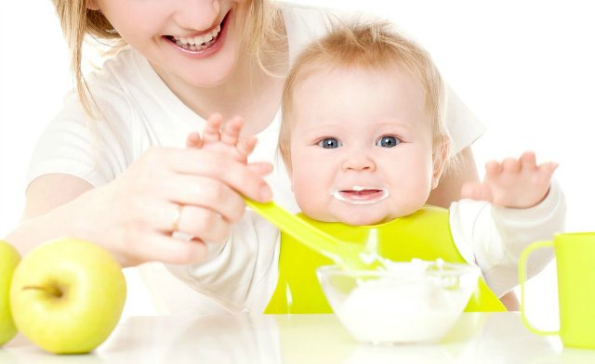
Балалардың (1 жастан 3 жасқа дейін) тамағында белокқа бай сүт және сүт өнімдері, ет, жұмыртқа болуы тиіс. 1 жастан 3 жасқа дейінгі балалардың күн тәуліктік рационында кем дегенде 600—800 мл сүт, ал мектеп жасындағы балалардың рационында 400—500 мл сүт болуы тиіс. 1 жастан 3 жасқа дейінгі балалардың майды қажетсінуін өсімдіктерден алынатын (күнбағыс, жүгері майы) маймен қамтамасыз ету керек, өйткені оларды организм жақсы сіңіре алады.

Slide 28
Тамақтану режимі Тамақтану уақыты 3 рет тамақтану, % 4 рет тамақтану
1 Таңертеңгілік ас 7.30-8.00
2 Таңертеңгілік ас 11.00-11.30
3 Түскі ас 13-13.30
4 Түстен кейінгі ас 16.30-17.00
5 Кешкі ас 19.00 – 20.00

Slide 29
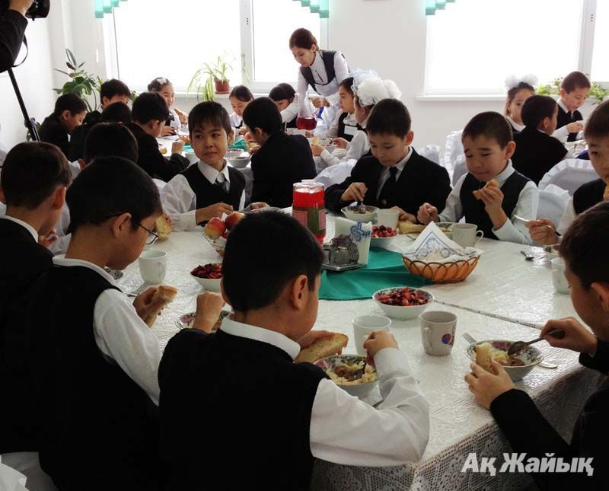
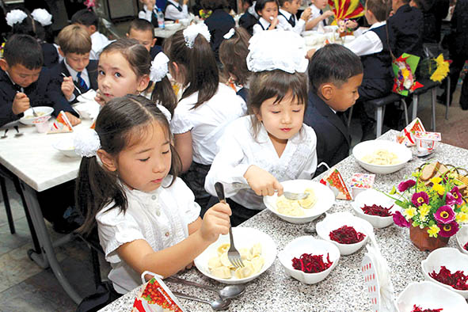
Адам денесінің тканьдары (мысалы, салмағы 70 кг тартатын) 40-45 кг судан, 16-17 кг белоктан, 7-10 кг химиялық элементтерден, 2,5-3 кг минерал тұздарынан және 0,5-0,8 кг көміртегінен тұрады. Қарап отырсақ, тамақтанудың тәуліктік мөлшерінің 70% мектепте жүргенде, сабақ уақытына сәйкес келеді екен, сондықтан мектеп асханасынан тамақтану ережелері мен гигиенасын бақылау және тексеру маңызды болып табылады. Асқазан ішілген тамақтан шамамен 4 сағат шамасында босайды, сол себепті тамақ ішудің арасы 3-3,5 сағаттан кем және 4-4,5 сағаттан аспасын.Тамақты жиірек ішкен сайын асқазан –ішек жолдары жұмысының ырғағы бұзылады. Егер тамақ ішу аралығында үзіліс өте ұзаққа созылып кетсе, онда күшті ашығу сезімі туындайды және оны қанағаттандыру үшін көп тамақ ішу қажет болады, бұл да асқазанның қорытуын киындатады. Белгілі бір сағаттарда ғана тамақ ішу маңызды.

Slide 30
Тамақтану сауаттылығының бес негізі бар:
1) Тамақ құрамында негізгі қоректік заттардың болуы (нәруыз, май, көмірсу);
2) Тамақ рационында қосымша заттардың болуы (витаминдер, микроэлемент);
3) Тамақ нәрлігі адам жасына, денсаулық күйіне, табиғат климатына байланысты;
4) Тәулік бойынша тамақтану тәртібінің мөлшерін сақтау;
5) Тамақтанудың санитарлық – гигиеналық нормаға сай болуы. ( Тамақтану режимінің маңызды элементтерінің бірі- тамақтың қайда ішілетіндігі, тазалығы, құнарлығы т.б).

Slide 31


Slide 32
Қорытынды
Даму — жеке адамды жетілдірудің өте күрделі және диалектикалық процесі. Балада анадан туа біткен белгілі идеялар мен түсініктер және өжет, жұмсақ немесе байсалды мінез болмайды. Плланың адамгершілік, әуестік, белсенділік және батылдық сияқты қасиеттері даму процесінде қалыптасады. Өйткені, оның өсіп жетілуіне белгілі әлеуметтік тәрбие мен орта әсер етеді. Жыныстық диморфизм - өсу және жеке функционалдық жүйелер мен бүкіл организмнің даму қарқынының зат алмасу процессінің ерекшелігіне байланысты болады. Мысалы, жыныстық ер жетуге дейін, ер балалардың негізгі антропометриялық көрсеткіштері қыз балаларға қарағанда жоғары болып келеді. Ал керісінше, пубертатты кезеңде қыз балалардың бойының өсу параметрі, салмағы, кеуде шеңбері ер балаларға қарағанда жоғары болады. Яғни, осы көрсеткіштер балалардың жас-жыныс ерекшелігіне сәйкес бірінші қиылысуы болады. Ал 15 жаста ер балалардың өсу қарқыны үдей түседі де, олардың антропометрлік көрсеткіштері қайтадан қыз балаларға қарағанда жоғары болады. Сөйтіп, екінші қиылысуды анықтауға болады. Бойдың өсуіндегі осы екі қиылысу - дене бітімі дамуының қалыпты жағдайдағы дамуына тән. Сонымен қатар көптеген функционалдық жүйелердің әсіресе бұлшық ет, тыныс алу және жүрек, қан-тамыры жүйелерінің даму қарқынының бірдей жүрмейтіндігі байқалады.

Slide 33
Пайдаланылған әдебиеттер
http://allrefs.net/c12/483ze/p2/
http://studopedia.org/1-131894.html
https://kk.wikipedia.org/wiki/Жыныстық_жетілу
https://www.google.ru/search?q=дене+дамуының+көрсеткіштері&newwindow=1&biw=1360&bih=630&source=lnms&tbm=isch&sa=X&ved=0ahUKEwjEjNraw_jRAhXCIJoKHX8ZATsQ_AUIBygC#newwindow=1&tbm=isch&q=%D0%BF%D1%83%D0%B1%D0%B5%D1%80%D1%82%D0%B0%D1%82%D0%BD%D1%8B%D0%B9+%D0%BF%D0%B5%D1%80%D0%B8%D0%BE%D0%B4+%D1%83+%D0%B4%D0%B5%D0%B2%D0%BE%D1%87%D0%B5%D0%BA&imgrc=E24TQ8TzTReIyM:

